Slide 1

CỤC THUẾ THÀNH PHỐ HÀ NỘI
CHI CỤC THUẾ QUẬN LONG BIÊN
HƯỚNG DẪN CÀI ĐẶT, SỬ DỤNG ỨNG DỤNG THUẾ ĐIỆN TỬ DÀNH CHO
THIẾT BỊ DI ĐỘNG (ETAXMOBILE)
NĂM 2024

Slide 2
MỘT SỐ VĂN BẢN CHỈ ĐẠO TRIỂN KHAI CHUYỂN ĐỔI SỐ TRONG LĨNH VỰC THUẾ
1. Quyết định số 06/QĐ-TTg ngày 06/01/2022 phê duyệt đề án phát triển ứng dụng dữ liệu về dân cư, định danh và xác thực điện tử phục vụ chuyển đổi số quốc gia giai đoạn 2022-2025, tầm nhìn đến năm 2030.
2. Kế hoạch số 270/KH-UBND ngày 14/11/2023 của UBND TP Hà Nội triển khai Đề án “ Phát triển ứng dụng dữ liệu về dân cư, định danh và xác thực điện tử phục vụ chuyển đổi số quốc gia giai đoạn 2022- 2025, tầm nhìn đến năm 2030” trên địa bàn TP Hà Nội.
3. Kế hoạch số 7227/KH-CTHN-CNTT ngày 04/9/2022 của Cục Thuế TP Hà Nội; Kế hoạch số 222/KH-UBND ngày 16/8/2022 của UBND quận Long Biên chuẩn hóa dữ liệu NNT phục vụ chuyển đổi số quốc gia trên địa bàn quận Long Biên
4. Kết luận số 1193/TB-CCT-KTNDP ngày 15/7/2024 , kết luận của Thường trực quận ủy về việc triển khai Kế hoạch “Tăng cường công tác chuyển đổi số trong lĩnh vực thuế trên địa bàn quận Long Biên năm 2024” của UBND quận Long Biên.
5. Kế hoạch số 336/KH-UBND ngày 18/7/2024 của UBND quận Long Biên về tăng cường chuyển đổi số trong lĩnh vực thuế trên địa bàn quận Long Biên năm 2024.

Slide 3
NỘI DUNG
01
02
GIỚI THIỆU ỨNG DỤNG ETAX MOBILE
TÀI VÀ CÀI ĐẶT ỨNG DỤNG
03
04
CÁC CHỨC NĂNG CỦA ETAX MOBILE
CÁCH ĐĂNG KÝ TÀI KHOẢN
05
06
NỘP THUẾ ĐIỆN TỬ QUA ETAX MOBILE
CÁC VƯỚNG MẮC VÀ XỬ LÝ́

Slide 4
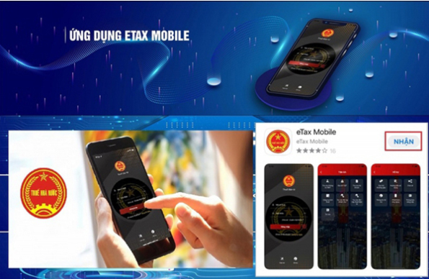
PHẦN 1: GIỚI THIỆU CHUNG VỀ ỨNG DỤNG THUẾ ĐIỆN TỬ ETAXMOBILE
Ứng dụng eTax Mobile là một kênh dịch vụ nằm trong nền tảng tích hợp của ngành Thuế cung cấp các dịch vụ thuế điện tử cho người nộp thuế là cá nhân, hộ kinh doanh, … tạo thuận lợi và đảm bảo an toàn, bảo mật.

Slide 5
TIỆN ÍCH CỦA ỨNG DỤNG ETAXMOBILE
Tra cứu thông tin Quyết toán thuế TNCN, thông tin NPT, thông tin NNT
Tra cứu được các tờ khai thuế đã nộp
1
2
Thông tin người nộp thuế được bảo đảm an toàn và bảo mật
4
3
Nộp thuế, tra cứu thông báo thuế, các khoản thuế đã nộp ngân sách nhà nước.

Slide 6
ĐỐI TƯỢNG TRIỂN KHAI CÀI ĐẶT ETAXMOBILE
CÁ NHÂN, HỘ KINH DOANH
CÁ NHÂN CÓ NVTC VỀ ĐẤT, NV THUẾ PNN
CÁ NHÂN CÓ NVT LỆ PHÍ TRƯỚC BẠ PHƯƠNG TIỆN
CÁ NHÂN CÓ THU NHẬP TỪ TIỀN LƯƠNG TIỀN CÔNG

Slide 7
PHẦN 2: CÁCH CÀI ĐẶT ỨNG DỤNG THUẾ ĐIỆN TỬ ETAXMOBILE
Điều kiện để sử dụng được ứng dụng Thuế điện tử eTax Mobile:
1. Sử dụng điện thoại di động thông minh hoặc Ipad có kết nối Internet.
2. Sử dụng Mật khẩu VNeID, địa chỉ email, số điện thoại để đăng nhập vào ứng dụng. (Đối với địa chỉ email, số điện thoại chỉ cần nhập thông tin khi sử dụng lần đầu)
3. Sử dụng ngân hàng có trong danh sách liên kết với ứng dụng thuế điện tử eTax Mobile (22 Ngân hàng), Thông tin cá nhân như tên, số CCCD phải được đồng bộ giữa cơ quan thuế và ngân hàng để thực hiện nộp thuế qua ứng dụng eTax Mobile

Slide 8
CÁCH CÀI ĐẶT ETAX MOBILE
Trên hệ điều hành IOS (sử dụng cho các dòng điện thoại Iphone) từ 9.0/9.1 trở lên, người dùng vào App store, nhập từ khóa tìm kiếm “eTax Mobile” sau đó tải App và cài đặt.
Trên hệ điều hành Android (sử dụng cho các dòng điện thoại thông minh của các hãng điện thoại khác ngoài Iphone) từ 4.1 trở lên, người dùng vào Google play, nhập từ khóa tìm kiếm “eTax Mobile” và tải app về máy và cài đặt.
* Cách cài đặt eTax Mobile :
Trên hệ điều hành IOS (sử dụng cho các dòng điện thoại Iphone) từ 9.0/9.1 trở lên, người dùng vào App store, nhập từ khóa tìm kiếm “eTax Mobile” sau đó tải App và cài đặt.
Trên hệ điều hành Android (sử dụng cho các dòng điện thoại thông minh của các hãng điện thoại khác ngoài Iphone) từ 4.1 trở lên, người dùng vào Google play, nhập từ khóa tìm kiếm “eTax Mobile” và tải app về máy và cài đặt.

Slide 9
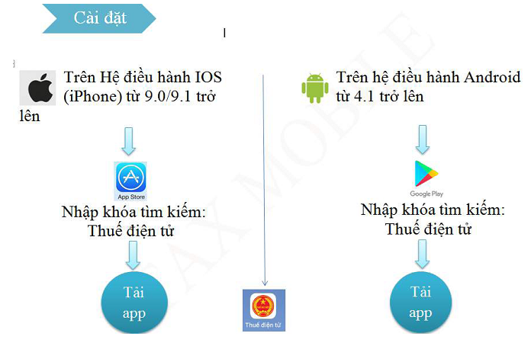

Slide 10
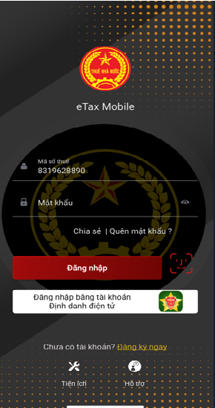
Giao diện ứng dụng thuế điện tử Etaxmobile sau khi tải xuống điện thoại.

Slide 11
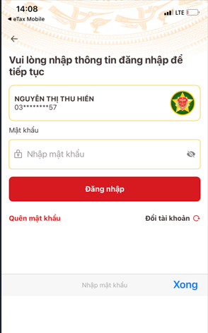
Đăng nhập bằng tài khoản VNeID
Sau khi cài đặt, người nộp thuế tiến hành đăng nhập vào ứng dụng eTax Mobile bằng tài khoản VNeID để thực hiện nộp thuế.

Slide 12
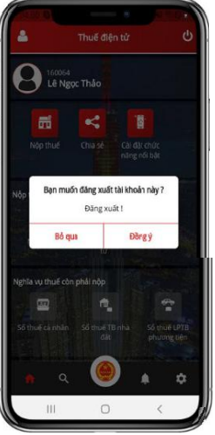
ĐĂNG XUẤT: Khi muốn thoát khỏi ứng dụng, người dùng chọn Đăng xuất trong menu ở góc bên phải trên cùng tại màn hình trang chủ ứng dụng.
Trường hợp người dùng không sử dụng dịch vụ trong vòng 30 phút hệ thống sẽ tự động đăng xuất.

Slide 13
PHẦN 3: CHỨC NĂNG VÀ TIỆN ÍCH CỦA ỨNG DỤNG eTAXMOBILE

Slide 14
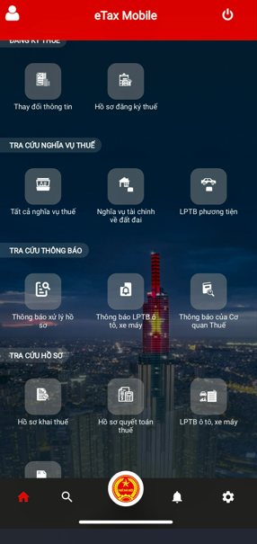
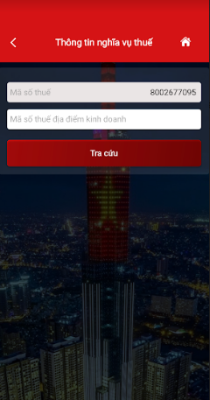
1.Tra cứu nghĩa vụ thuế TNCN; GTGT; LPTB; Phi nông nghiệp

Slide 15
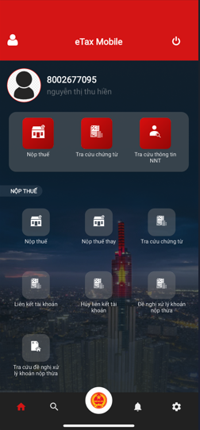
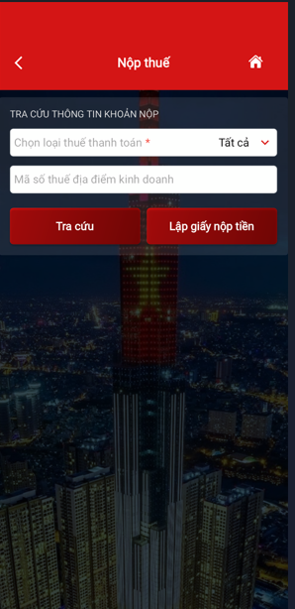
2. Nộp thuế điện tử thông qua kết nối, tích hợp trực tuyến với hệ thống các Ngân hàng thương mại.

Slide 16
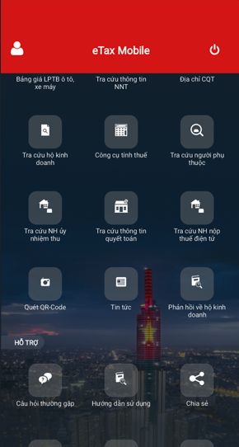
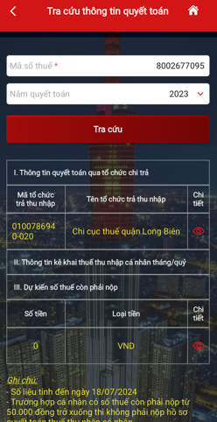
3. Tra cứu thông tin quyết toán: Tra cứu các nguồn thu nhập đã nhận của từng năm, số thuế đã khấu trừ/tạm nộp và dự kiến số thuế phải nộp thêm/nộp thừa sau quyết toán.

Slide 17
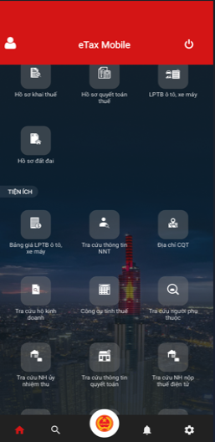
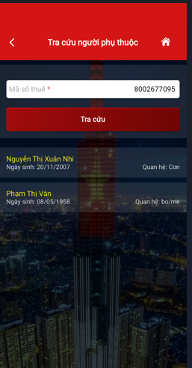
4. Tra cứu người phụ thuộc: Cho phép người nộp thuế tra cứu được tất cả thời gian giảm trừ của người phụ thuộc đã từng gắn với người nộp thuế.

Slide 18
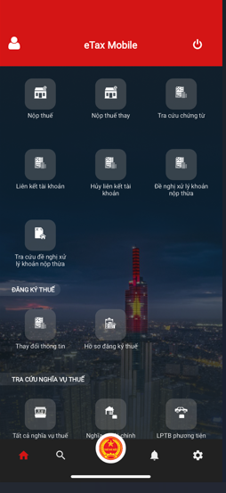
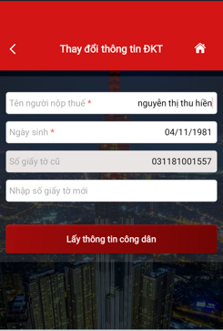
5. Thay đổi thông tin

Slide 19
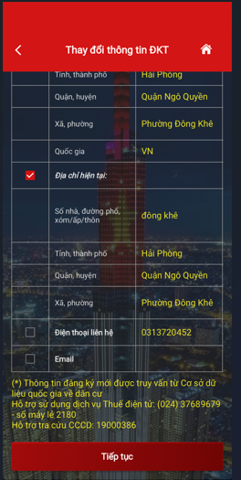
Thay đổi thông tin

Slide 20
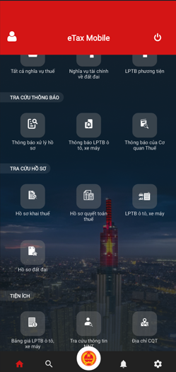
6. Tra cứu Hồ sơ khai thuế, Quyết toán thuế, Thông tin người nộp thuế, Thông tin người phụ thuộc và một số các tiện ích khác cho người nộp thuế…

Slide 21
PHẦN 4
ĐĂNG KÝ TÀI KHOẢN GIAO DỊCH THUẾ ĐIỆN TỬ

Slide 22
Bước 1: Tại giao diện màn hình chính, người nộp thuế chọn “Đăng ký” sau đó nhập thông tin tại trường mã số thuế; mã captcha và chọn “tiếp tục”.
CÁC BƯỚC ĐĂNG KÝ TÀI KHOẢN GIAO DỊCH
Bước 2: Màn hình ứng dụng hiển thị các trường thông tin bắt buộc phải kê khai tại trường “số điện thoại” và “email”, sau đó lựa chọn “tiếp tục”.
Bước 3: Chọn NH nơi mở tài khoản, chọn loại phương thức và nhập số tài khoản và chọn “hoàn thành”. Lúc này hệ thống sẽ gửi mã OTP đến số điện thoại đăng ký. Người nộp thuế nhập mã OTP sau đó chọn “đồng ý”.

Slide 23
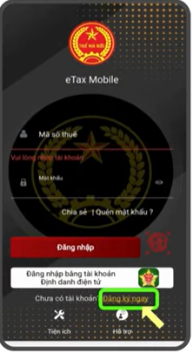
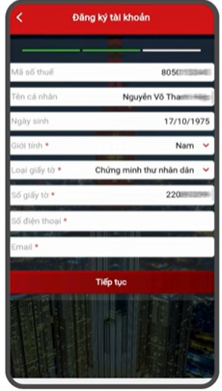
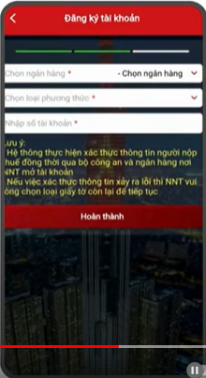
Bước 1
Bước 2
Bước 3

Slide 24
Với 03 bước nêu trên người nộp thuế đã hoàn thành các bước đăng ký tài khoản giao dịch thuế điện tử qua ứng dụng eTax Mobile.
Khi người nộp thuế đã đồng bộ thông tin đăng ký về căn cước công dân với ngân hàng nơi mở tài khoản thì khi đăng ký tài khoản trên ứng dụng eTax Mobile người nộp thuế được cấp tài khoản giao dịch thuế điện tử ngay mà không cần đến cơ quan Thuế để phê duyệt.
Trường hợp người nộp thuế chưa mở tài khoản ngân hàng hoặc chưa đồng bộ thông tin với ngân hàng nơi mở tài khoản, thì người nộp thuế cần mang theo căn cước công dân đến cơ quan Thuế nơi gần nhất để được phê duyệt, cấp tài khoản giao dịch thuế điện tử.

Slide 25
PHẦN 5
NỘP THUẾ THEO PHƯƠNG THỨC
ĐIỆN TỬ QUA ỨNG DỤNG ETAXMOBILE

Slide 26
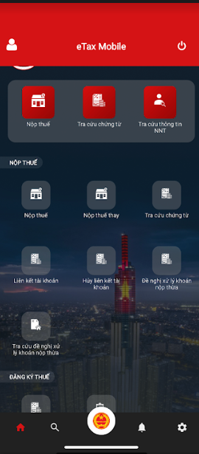
Trường hợp người nộp thuế chưa thực hiện liên kết ngân hàng thì người nộp thuế thực hiện thao tác liên kết ngân hàng trước khi tiến hành nộp thuế.
Việc liên kết ngân hàng được thực hiện theo các bước như sau:
Bước 1: Sau khi đăng nhập vào ứng dụng eTax Mobile, tại chức năng “nộp thuế” trên giao diện chính, người nộp thuế lựa chọn mục “liên kết tài khoản”.

Slide 27
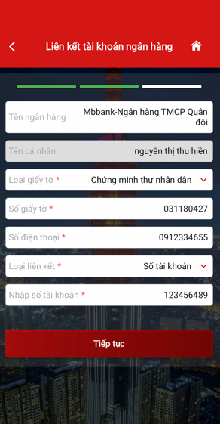
Bước 2: Chọn ngân hàng liên kết theo danh sách các ngân hàng trong hệ thống kết nối được hiển thị trên màn hình, tương ứng với ngân hàng nơi người nộp thuế mở tài khoản. –> Chọn tiếp tục
Lưu ý: Trường hợp nhập sai thông tin – hệ thống sẽ cảnh báo thông tin chưa đúng -> người nộp thuế kiểm tra thông tin tại các trường cho chính xác. Trường hợp các thông tin đã khớp đúng, hệ thống sẽ thông báo hoàn thành liên kết.
Bước 3: Màn hình hiển thị các trường thông tin bắt buộc để liên kết ngân hàng (Căn cước công dân, số giấy tờ, số điện thoại, loại liên kết, số tài khoản) -> Người nộp thuế điền các thông tin bắt buộc tại các trường. -> Chọn tiếp tục.

Slide 28
Khi người nộp thuế đã liên kết ngân hàng thì người nộp thuế thực hiện nộp thuế theo bước như sau:
Bước 1: Sau khi đăng nhập vào hệ thống thành công, chọn chức năng Nộp thuế.
Hệ thống hiển thị màn hình “Tra cứu thông tin khoản phải nộp”
Tại thông tin “Chọn loại thuế thanh toán”, NNT chọn “Tất cả” và nhấn “Tra cứu”.

Slide 29
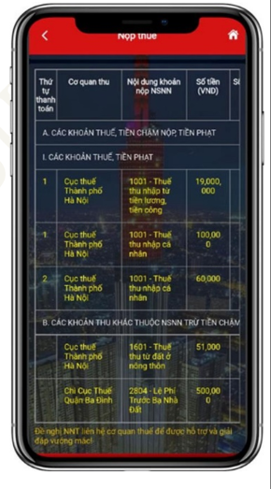
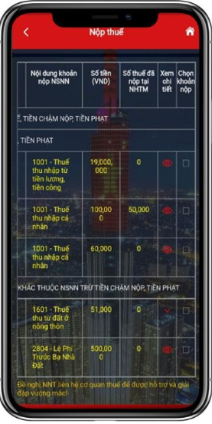
Bước 2: Sau khi hệ thống hiển thị các khoản thu khác thuộc NSNN. Người nộp thuế trượt màn hình sang phía bên tay phải và click vào con mắt để xem chi tiết thông báo, sau đó, nếu thông tin đã phù hợp, người nộp thuế tích vào ô lựa chọn tương ứng với thông báo thuế để thực hiện thao tác nộp thuế.

Slide 30
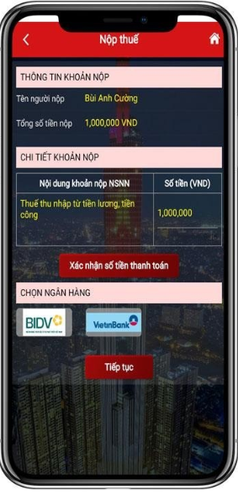
Bước 3: Người nộp thuế chọn tiếp tục – Màn hình hiển thị chi tiết thông tin khoản nộp. trường hợp đã khớp đúng thông tin người nộp thuế xác nhận số tiền thanh toán – Chọn ngân hàng và chọn tiếp tục – Hệ thống hiển thị số tài khoản thanh toán.

Slide 31
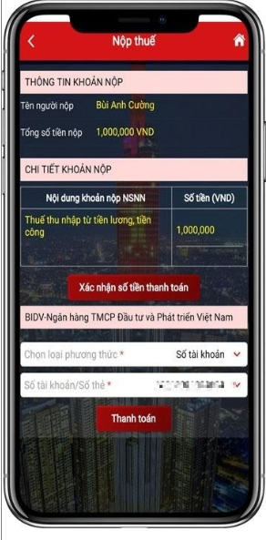
Bước 4: Người nộp thuế tích chọn mục thanh toán.

Slide 32
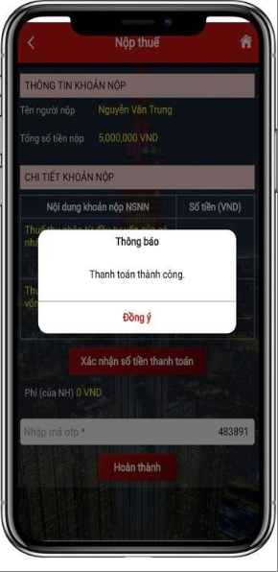
Bước 5: Người nộp thuế nhập mã OTP được gửi về điện thoại, hệ thống báo thông báo việc thanh toán đã thành công.

Slide 33
CÁC VƯỚNG MẮC VÀ PHƯƠNG ÁN XỬ LÝ

Slide 34
CÁC VƯỚNG MẮC THƯỜNG GẶP KHI SỬ DỤNG ỨNG DỤNG ETAXMOBILE
Vướng mắc 1. Người nộp thuế không liên kết được Ngân hàng trên ứng dụng eTax Mobile để nộp thuế, do thông tin về giấy tờ tùy thân trên hệ thống quản lý thuế và trên hệ thống ngân hàng khác nhau?
Trả lời: Khi Người nộp thuế thực hiện đăng ký nộp thuế điện tử qua eTax Mobile nếu thông tin về giấy tờ tùy thân của Người nộp thuế trên hệ thống quản lý thuế khác với thông tin Người nộp thuế đã đăng ký tài khoản ngân hàng thì Người nộp thuế không liên kết được với tài khoản ngân hàng.
Hướng xử lý: Người nộp thuế phải cập nhật thông tin CCCD tại hệ thống quản lý thuế của cơ quan thuế và thông tin trên đăng ký tại ngân hàng nơi Người nộp thuế mở tài khoản sau đó mới thực hiện liên kết tài khoản để nộp thuế.

Slide 35
Vướng mắc 2. Ngay sau khi Người nộp thuế nộp thuế qua ứng dụng eTax Mobile thì tại chức năng nộp thuế chưa xóa thông tin khoản nộp?
Trả lời
Khi Người nộp thuế nộp tiền qua eTax Mobile thành công ứng dụng chưa tự động xóa số phải nộp ngay trên ứng dụng, khi hệ thống quản lý thuế ghi nhận số tiền người nộp thuế đã nộp thì hệ thống sẽ không còn hiển thị khoản phải nộp trên ứng dụng.

Slide 36
Vướng mắc 3. Trường hợp người nộp thuế đã được cấp tài khoản giao dịch thuế điện tử nhưng quên mật khẩu?
Hướng xử lý: người nộp thuế lựa chọn trường “Quên mật khẩu” để có thể gửi thông tin đến hệ thống và cấp lại mật khẩu mới hoặc người nộp thuế mang theo Căn cước công dân/ Giấy tờ tùy thân đến trực tiếp Cơ quan Thuế gần nhất để được cấp lại mật khẩu mới.

Slide 37
Vướng mắc 4: Trường hợp người nộp thuế đã được cấp tài khoản giao dịch thuế điện tử nhưng số điện thoại đăng ký đã không còn sử dụng hoặc không nhớ số điện thoại, địa chỉ email đã đăng ký?
Hướng xử lý: Người nộp thuế mang theo Căn cước công dân/ Giấy tờ tùy thân đến Cơ quan Thuế nơi gần nhất để được hỗ trợ thay đổi thông tin đăng ký tài khoản giao dịch thuế điện tử.

Slide 38
Vướng mắc 5: Trường hợp người nộp thuế có hai mã số thuế và đã cấp tài khoản giao dịch thuế điện tử cho một mã số thuế với số điện thoại của người nộp thuế, thì người nộp thuế làm sao để đăng ký tài khoản cho mã số thuế còn lại gắn với số điện thoại trên?
Hướng xử lý: 01 số điện thoại chỉ được đăng ký gắn với một tài khoản giao dịch thuế điện tử. Người nộp thuế phải thực hiện thay đổi thông tin về số điện thoại đăng ký hoặc xóa tài khoản đã được cấp theo mã số thuế đó để có thể đăng ký lại số điện thoại.

Slide 39
Trân trọng cảm ơn!

